Slide 1
VODA KAO KOLIJEVKA ŽIVOTA
“Nastanak života u vodi događao se prije otprilike 3,5 milijardi godina. U vodi je došlo do tvorbe prve stanice iz molekula nastalih procesom kemijske evolucije.
Kopno je nastanjeno samo jednu desetinu vremena starosti Zemlje, dok je život u moru mnogo stariji te se ono s pravom zove kolijevka života.”
(Petlevski, 2004.: 9)

Slide 2
22.OŽUJKA, DAN VODA
Dan voda obilježava se 22.ožujka što ukazuje na značaj vode za život. Bitno je osigurati dovoljne količine pitke vode za sve stanovnike Zemlje. U nekim područjima nema dovoljno pitke vode ili je zagađena, primjerice u nekim dijelovima Afrike. Stoga je potrebno kontrolirati izvore vode, pročišćavati vodu za piće i analizirati njen sastav kemijskom analizom.

Slide 3
KAKO SE KORISTI VODA?
Voda se koristi na razne načine: kao piće, za higijenu, u poljodjelstvu, graditeljstvu i industriji. Da nema vodovoda i slavine, po vodu bi se moralo otići do rijeke, gorskog izvora, jezera, crpke ili zajedničke slavine. Voda nas održava na životu, a neophodna je i u izgradnji kuća i radu tvornica. Devedeset sedam posto vode na svijetu je slana morska voda koja se ne može koristiti. Do većine slatke vode teško se dolazi jer je pod zemljom ili u ledenim brjegovima.

Slide 4
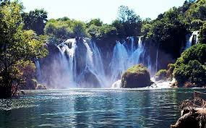
IZVORI PITKE VODE U KRŠU

Slide 5
PLITVIČKA JEZERA
“Plitvička jezera su hidro geološka krška pojava. Unesco ih je proglasio nacionalnim parkom 1949. kao svjetsku baštinu prirodne ljepote jezera i slapova te bogatstva flore i faune. Tu je 16 modro zelenih jezera koja dobivaju vodu od brojnih rječica i pritoka, spojenih slapovima. Gornja jezera na jugu su na stijenama od dolomita, a donja jezera na sjeveru od vapnenačkih stijena. Tu je i izvor rijeke Korane, a jezera su u Ličko-senjskoj i Karlovačkoj županiji.”
https://hr.vikipedia.org/Nacionalni park Plitvička...

Slide 6
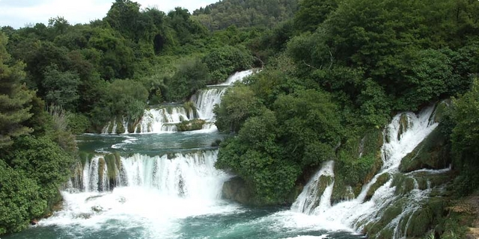
GACKA

Slide 7
BOGATSTVO SLATKIH VODA LIKE
“Ličko-senjska županija ističe se bogatstvom čistih voda. Zavale Like Gacke i Krbave, između Velebita, Kapele i Plješivice, prirodno su sabiralište kvalitetne pitke vode. Iz dubine njezina krškog podzemlja izviru brojna vrela. Ti krški izvori ishodišta su površinskih tekućica.
Najistaknutija su Vrila Gacke, na jugoistoku Gackog polja. Ta krška temeljnica istječe na devet vrila, od kojih su značajni Tonković vrilo te Majerovo vrilo. Lički akvarel kristalno čiste vode dopunjuju i drugi krški izvori, kao što je vrelo Une u Ličkom Pounju , Vrelo Koreničko na Krbavi i Vrilo mudrosti u Svetom Roku.”
www.lickosenjska.com/Gacka/svečanost vode

Slide 8
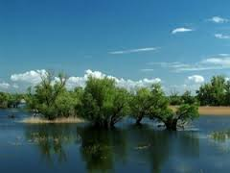
VODE KOPAČKOG RITA

Slide 9
KOPAČKO I SAKADAŠ JEZERO U KOPAČKOM RITU
U Parku prirode Kopački rit u Baranji nalazi se Kopačko jezero dubine 1,5 metara i Sakadaš jezero dubine 7 metara. U doba otapanja leda u Alpama naraste vodostaj tih jezera od ožujka do svibnja. Zbog naplavina nastaju bare i otoci u jezerima kao Poljana, Crna greda i drugi. Tu je bogat svijet flore i faune, samo što su zimi životinje ugrožene, naročito jeleni, srne i divlje svinje jer je jaka studen, jezero se zaledi i nemaju hrane pa se ona dovozi preko jezera do hranilišta na otocima. To je opisao pisac Anto Gardaš u dječjem romanu “Duh u močvari”.

Slide 10
JEDAN POSTO DOSTUPNE SLATKE VODE NA NAŠEM PLANETU
Zbog čistoće potroši se puno vode. Tvornice trebaju velike količine vode. I taj jedan posto slatke vode dostupne na našem planetu katkad je opasno piti. Svaki dan padne toliko kišnice da je tlo prekriveno u dubini od osamdeset centimetara. Svakodnevno umre četrnaest tisuća ljudi jer voda koju piju sadrži opasne kemikalije. U nekim dijelovima svijeta česte su poplave koje onečišćuju izvore vode. U pustinji kiša rijetko pada pa ljudi moraju hodati kilometrima da dopreme vodu za sebe, svoje životinje i usjeve.

Slide 11
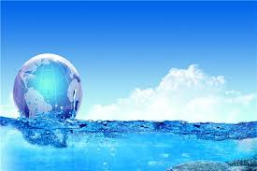
VODENA POVRŠINA ZEMLJE

Slide 12
NEDOSTATAK VODE U NEKIM ZEMLJAMA
u Afganistanu su izrađene crpke za vodu koje održavaju zdravstveno obrazovani ljudi. U nepristupačnim dijelovima Indije ljudi u posudama nose vodu s udaljenog izvora vode. U Jamajci ljudi uzimaju vodu iz zajedničke samostojeće slavine. U Laosu se grade crpke za vodu da se ne uzima iz potoka jer potočna voda nije zdrava.

Slide 13
PROJEKT CSDW (Children’s Safe Drinking Water)
“Više od 4000 djece svaki dan umire u zemljama u razvoju jer nemaju pristupa pitkoj vodi, a zagađena voda uzrokuje ozbiljnu dizanteriju. Humanitarnom projektu CSDW, čiji je cilj borba protiv nedostatka pitke vode u zemljama u razvoju, pridružila se i Hrvatska. Pročišćavanje vode provodi se pomoću posebno razvijene tehnologije djelovanjem tvrtke P&G. Sadržaj paketića PUR istrese se u 10 litara vode, pomiješa i pričeka 5 minuta. Potom se voda procijedi kroz filter, npr. čistu tkaninu. Nakon 20 minuta ta se voda može piti bez posljedica za zdravlje, što je objasnio Greg Algood, stručnjak za tehnologiju.”
(www.t-portal.hr )

Slide 14
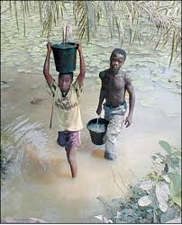
ONEČIŠĆENE SLATKE VODE U AFRICI

Slide 15
UZROCI NEDOSTATKA PITKE VODE
“Nedostatak vode na nekim područjima naše Zemlje povezan je s promjenom klime. Povećavaju se pustinjska područja pa je na njima vode sve manje. Ne nekim dijelovima Zemlje uvezena prljava industrija onečišćuje podzemne vode, izvore, rijeke i jezera. Navodnjavanje velikih površina uzrokuje nestašicu vode. Čistoću vode ugrožavaju i kisele kiše koje iz atmosfere ispiru štetne tvari, kemikalije u poljoprivredi, kanalizacijski odvodi bez pročišćavanja i odlagališta otpada. Poplavljena voda također, jer donosi otopljene tvari s poljoprivrednih i industrijskih površina.”
(Ekološki glasnik, siječanj 2003.: 9-10)

Slide 16
ZAŠTITA VODA
“Dvadeset drugi ožujka je međunarodni dan zaštite voda po uredbi Ujedinjenih naroda zbog održavanja života živog svijeta na planetu. Libija je navodnjavanjem dijelova Sahare razvila brojne poljoprivredne kulture zahvaljujući vodi.
Na Zemlji vode čine 71% površine. Kopnene vode su stajaće, tekućice i podzemne vode temeljnice u kršu. Nacionalni parkovi su Plitvička jezera i rijeka Krka kod nas, te kanjon rijeke Colorado. Po prirodnoj ljepoti ističe se Vransko jezero, te rijeke Mrežnica i Zrmanja.
U Rio de Janeiru 1992.donesen je zakon o zaštiti voda.”
(Ekološki glasnik, ožujak/travanj, 2010.: 5-6)

Slide 17
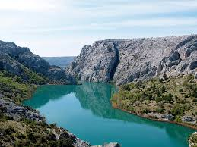
RIJEKA KRKA

Slide 18
TOK RIJEKE KRKE
“Krka je kraška tekućica. Izvor Krke je kraško vrelo, u špilji, u području slapa Topoljski buk. Krčić kao pritoka Krke završava slapom u Dinari. Krka u Kninskom polju prima nekoliko tekućica. Zanimljiv dio njenog toka je Čavlinov brzac. Njen prvi slap je Bilušićev buk. Sedrena pregrada u toku rijeke je da se smanje poplave u Kninskom polju. Iz tjesnaca Krka se širi u Visovačko jezero. Zadnji slap je Skradinski buk. Otuda do ušća Krka teče iznad morske vode, oko 23 kilometra. U Krku se ulijeva rijeka Čikola.”
(Ekološki glasnik, ožujak/travanj 2006.: 25-33)

Slide 19
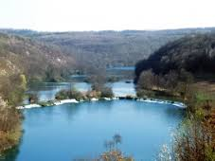
BISTRA RIJEKA MREŽNICA

Slide 20
MREŽNICA KAO PRITOKA KORANE
“Mrežnica izvire kod Slunja u Kordunu, a ulijeva se u Koranu kod Karlovca. Duljine je 64 km i uskog porječja između Dobre i Korane. To je rijeka u kršu, dio porječja Save i crnomorskog sliva. Na rijeci je 93 sedrenih barijera. Proglašenje Mrežnice parkom prirode imalo bi turistički značaj. Ima veću vodenu masu od Dobre, ali je čini splet jezera i slapova s malim protokom vode. Geološku osnovu čini vapnenac u plitkom kršu. Ima 93 slapa i najbistrija je u porječju Kupe. Iznad prirodnih barijera su jezera okružena kanjonima.”
https://hr.wikipedia.org/viki/Mrežnica (rijeka)

Slide 21
BOGATSTVO VODA U HRVATSKOJ
“Hrvatska je bogata brojnim, još uvijek kvalitetnim izvorima, rijekama, rječicama i jezerima. Ovim izvorima prijeti opasnost koja dolazi od današnje civilizacije, od onečišćenja. Još uvijek tekućice i izvori su tako kvalitetni da se mogu piti. Posebno su vrijedne podzemne vode.
Vode nizinske Hrvatske razlikuju se od voda gorske Hrvatske jer teku kvartarnim, a kraške karbonatnim slojevima gdje u ponornicu ulaze kemikalije rijeke temeljnice ili izvora.
Značajne su velike rijeke, kao što su Dunav, Drava i Sava te Kupa, dijelom su izvor brojnih potoka i rječica. Zatim slijede rijeke Istre, Gorskog kotara, Like, ogulinske doline, kvarnersko-podvelebitske i rijeke Dalmacije.”
(Ekološko glasnik, ožujak/travanj, 2010.: 19-20)

Slide 22
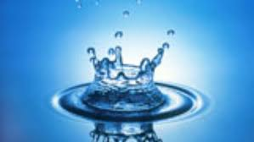
VODA , OPĆE DOBRO I RESURS 21.STOLJEĆA

Slide 23
REZOLUCIJA UJEDINJENIH NARODA / 22.VELJAČE 1993.
“Opća skupština Ujedinjenih naroda rezolucijom je od 22.ožujka 1993.odlučila da se 22.ožujka svake godine obilježi kao Svjetski dan voda. Sve veći pritisci na prirodni okoliš, a samim time i na vodu, postaju jedno od ključnih pitanja održivog razvoja. Stoga je na Trećoj ministarskoj konferenciji o okolišu i zdravlju održanoj u Londonu 1999., donesen Protokol o vodi i zdravlju za zemlje europske regije. Godina 2003. po skupštini UN-a je Međunarodne godina slatkih voda, a doba od 2005. do 2015. međunarodni desetljeće pod nazivom “Voda za život.”
(Hrvatske šume, ožujak 2007.:3)

Slide 24
EUROPSKA POVELJA O VODI
“Bez vode nema života. Ona je potrebna u svakoj ljudskoj djelatnosti kao opće dobro.
Slatkovodni resursi vode nisu neiscrpni.
Mijenjati kvalitetu vode znači ugrožavati život.
Kvaliteta vode čuva se do razine njene uporabe.
Ako se voda po uporabi vraća u prirodu, ne smije biti na štetu drugih korisnika.
Održavanje biljnog i šumskog pokrova važno je za očuvanje vodnih resursa.
Dobro upravljanje vodama planira se zakonom.
Zaštita vode zahtijeva znanstveno istraživanje.
Upravljanje vodama mora biti u sklopu sliva.
Voda je zajednički izvor koji traži međunarodnu suradnju.”
(Hrvatske šume, ožujak 2007.: 2)

Slide 25
LITERATURA
1.Petlevski, S.(2004.): Knjiga o vodi, Zagreb, Kigen, str.9.
2.https://hr.vikipedia.org/Nacionalni park Plitvička jezera
3.www.lickosenjska.com/Gacka/svečanost vode
4.www.t-portal.hr
5.https://hr.vikipedia.org/viki/Mrežnica (rijeka)
6.Ekološki glasnik, siječanj 2003.: 9.-10.
7.Ekološki glasnik, ožujak/travanj 2006.: 25.-33.
8.Ekološki glasnik, ožujak/travanj 2010.:5.-6.;
19.-20.
9.Hrvatske šume, ožujak 2007.: 2.-3.

